Slide 1
Hands-On Machin Learning
With Scikit-Learn,
Keras & TensorFlow
copyright © all rights reserved papatalabs

Slide 2
Hands-On Machine Learning 2장
Index
01
큰 그림 보기
02
데이터 가져오기
03
데이터 전처리
04
데이터 탐색과 시각화

Slide 3
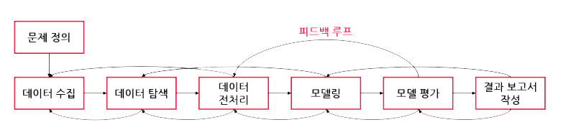
01
큰 그림 보기

Slide 4
01
큰 그림 보기
Step 1
Step 2
Step 3
목적 정의
성능 측정 지표 선택
데이터 처리 시작

Slide 5
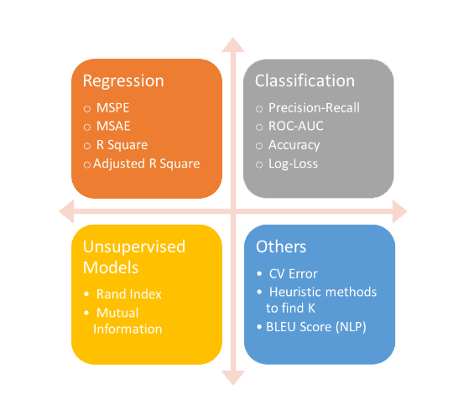
01
큰 그림 보기
성능 측정 지표 설정

Slide 6
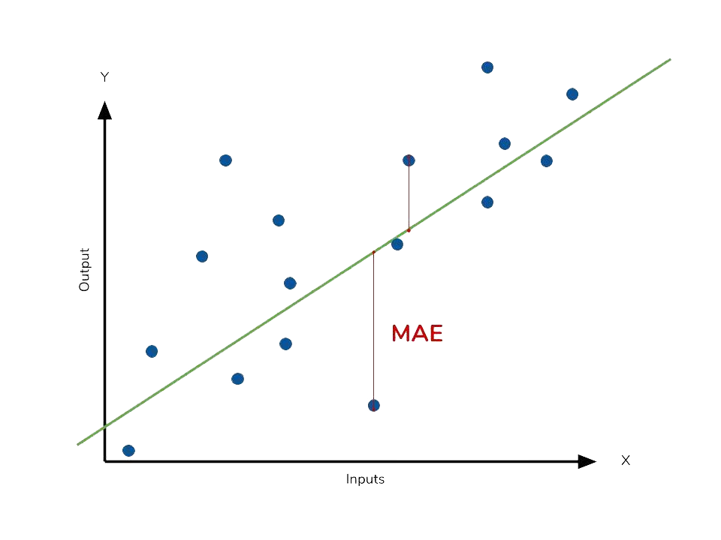
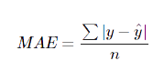
01
큰 그림 보기
성능 측정 지표 설정

Slide 7
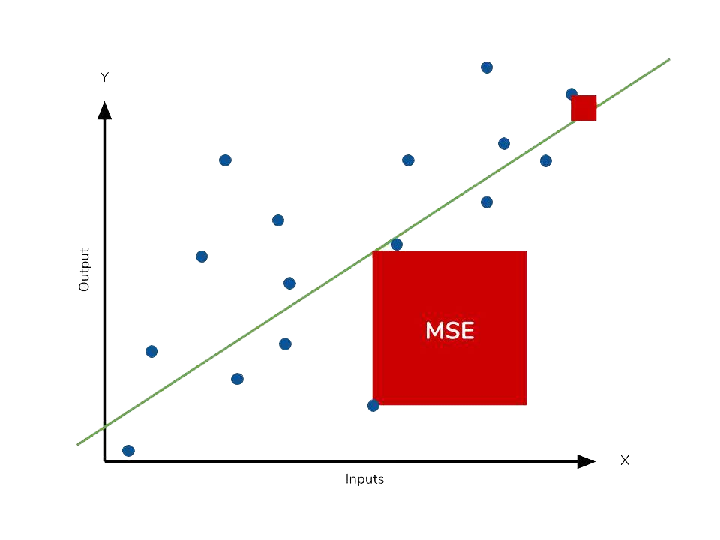
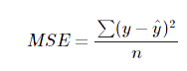
01
큰 그림 보기
성능 측정 지표 설정

Slide 8
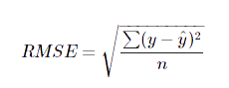
01
큰 그림 보기
성능 측정 지표 설정

Slide 9
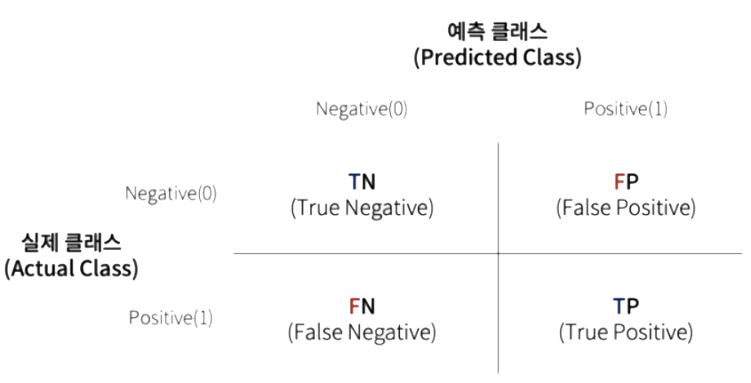
01
큰 그림 보기
성능 측정 지표 설정

Slide 10
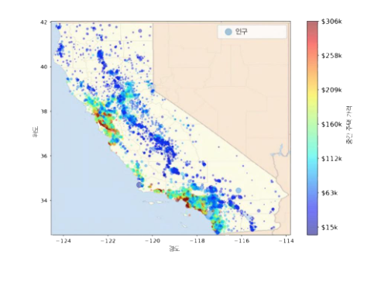
01
큰 그림 보기
California Housing Price

Slide 11
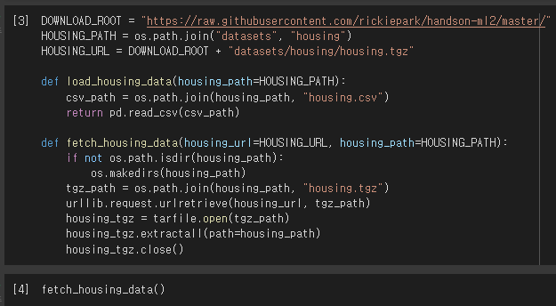
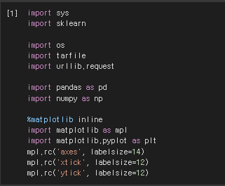
02
데이터 가져오기

Slide 12
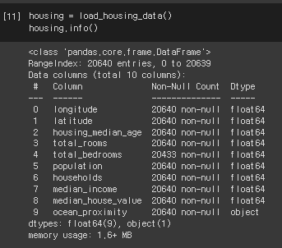
02
데이터 가져오기
데이터 구조 훑어보기

Slide 13
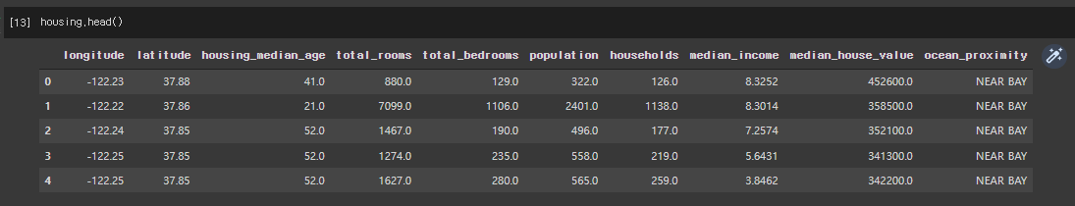
02
데이터 가져오기
데이터 구조 훑어보기

Slide 14
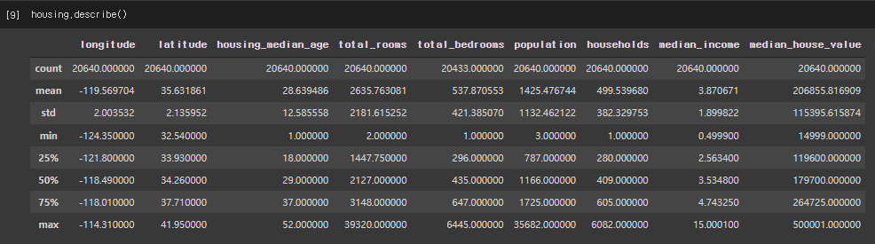
02
데이터 가져오기
데이터 구조 훑어보기

Slide 15
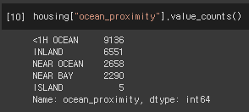
02
데이터 가져오기
데이터 구조 훑어보기

Slide 16
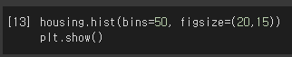
02
데이터 가져오기
데이터 구조 훑어보기

Slide 17
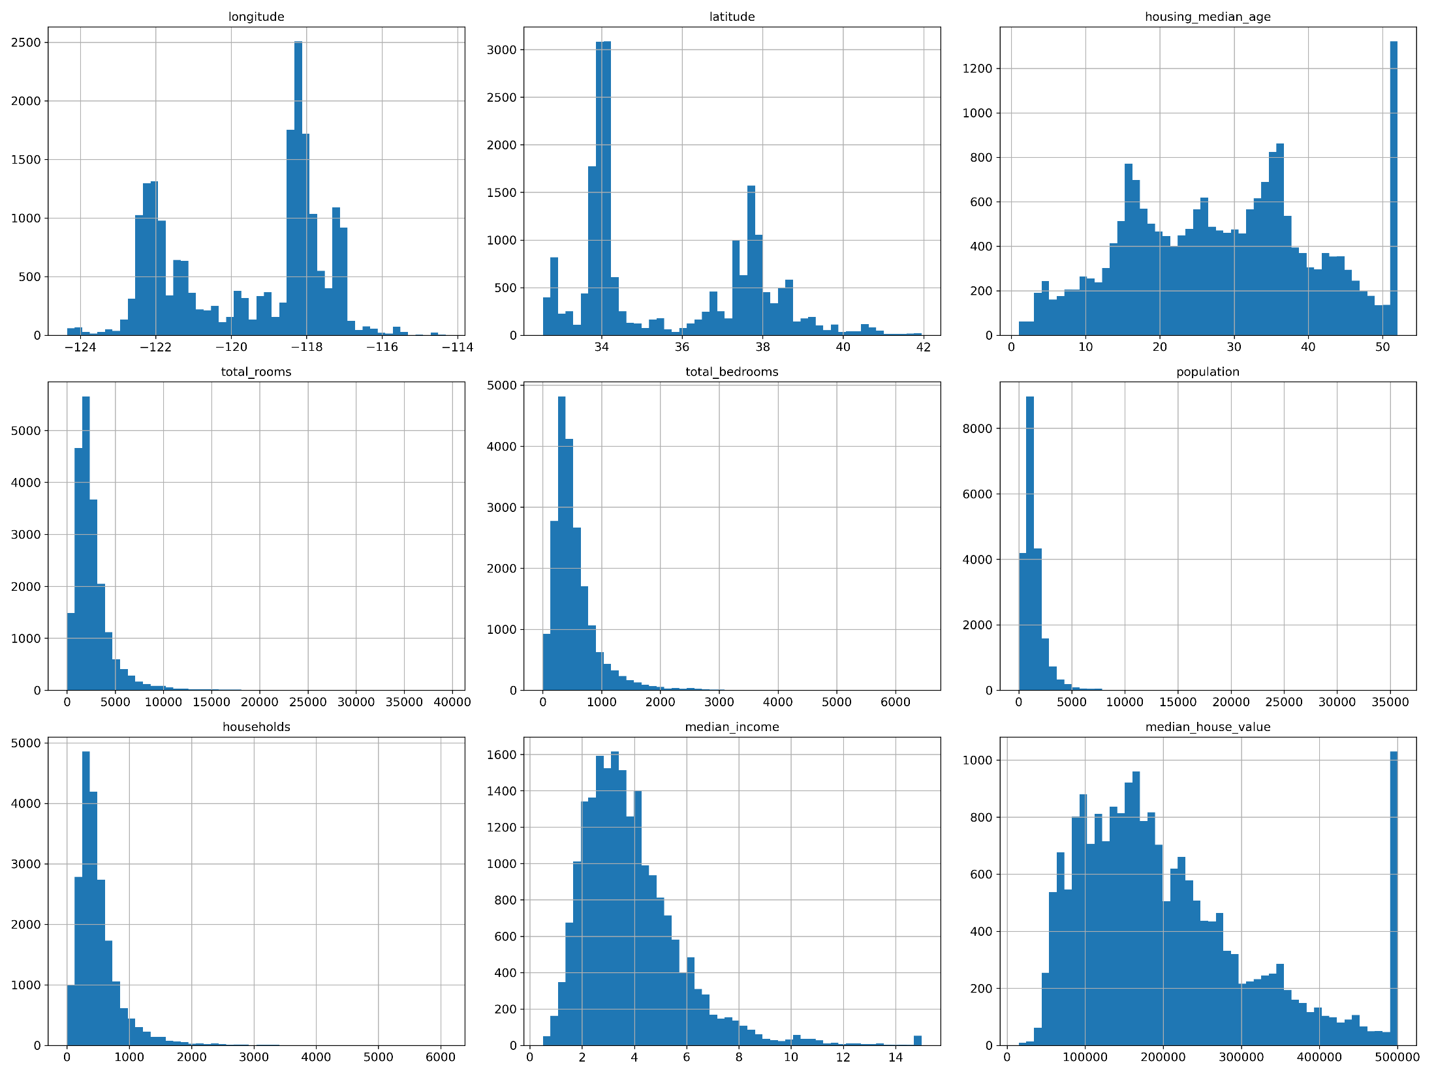
02
데이터 가져오기
데이터 구조 훑어보기

Slide 18
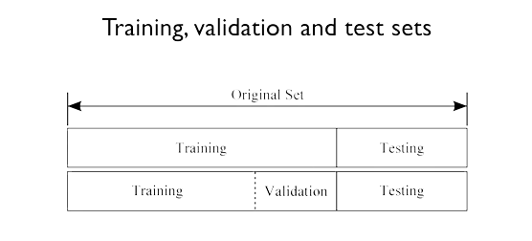
03
데이터 전처리
테스트 세트 만들기

Slide 19
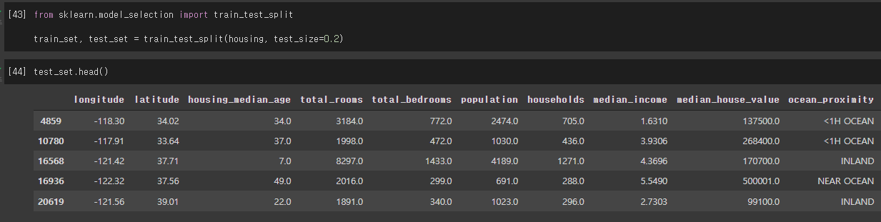
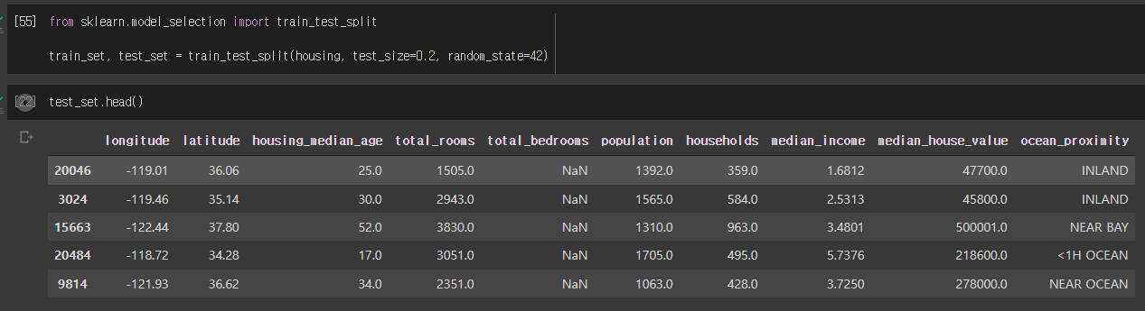
03
데이터 전처리
테스트 세트 만들기

Slide 20
03
데이터 전처리
테스트 세트 만들기
설문조사 기관에서 1000명에게 질문을 할 때,
단순히 전화번호부에서 1000명을 무작위로 뽑는 것은 아니다.
만약 해당 구간의 인구 중 51.3%가 여성, 48.7%가 남성이라면,
잘 구성된 설문조사에서는 샘플에서도 이 비율을 유지해
513명의 여성 487명의 남성을 뽑아야 한다.

Slide 21
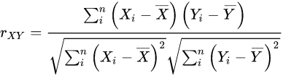
03
데이터 전처리
테스트 세트 만들기
상관 계수

Slide 22
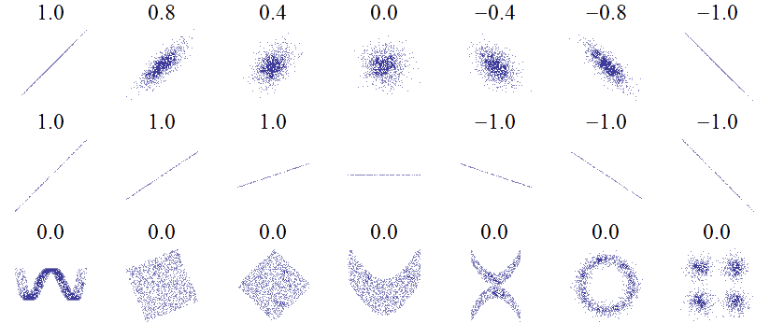
03
데이터 전처리
테스트 세트 만들기

Slide 23
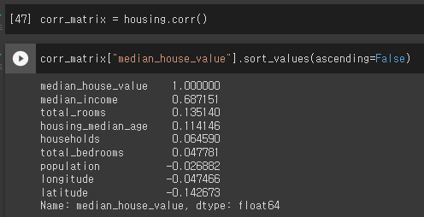
03
데이터 전처리
테스트 세트 만들기

Slide 24
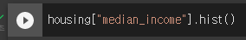
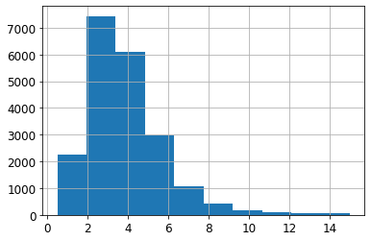
03
데이터 전처리
테스트 세트 만들기

Slide 25
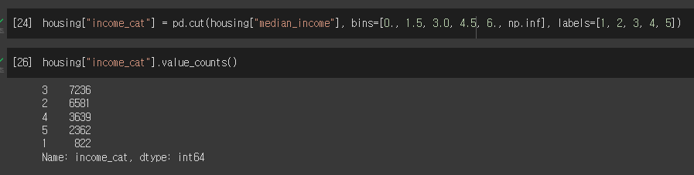
03
데이터 전처리
테스트 세트 만들기

Slide 26
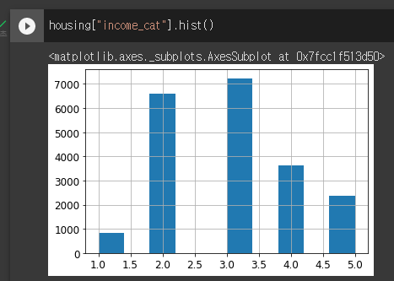
03
데이터 전처리
테스트 세트 만들기

Slide 27
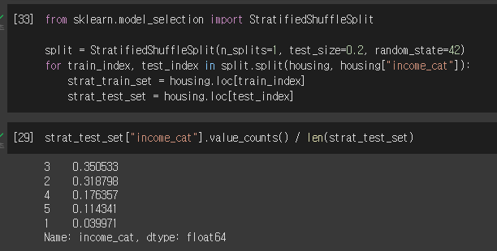
03
데이터 전처리
테스트 세트 만들기

Slide 28
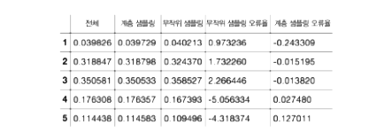
03
데이터 전처리
테스트 세트 만들기

Slide 29
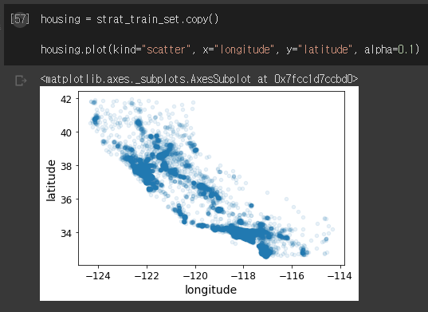
04
데이터 탐색과 시각화

Slide 30
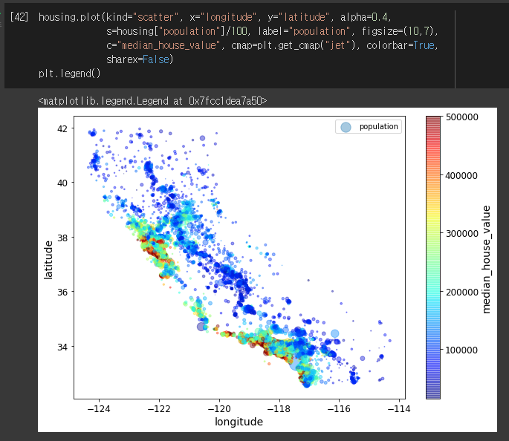
04
데이터 탐색과 시각화

Slide 31
04
데이터 탐색과 시각화

Slide 32
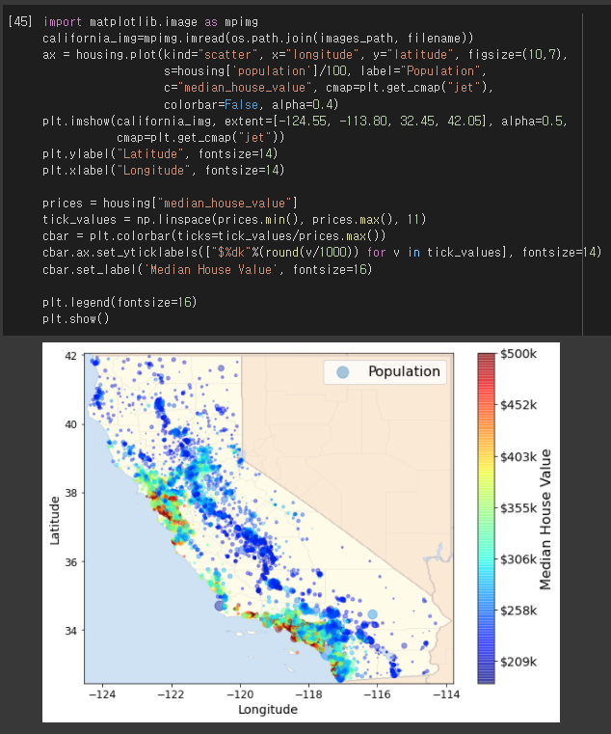
04
데이터 탐색과 시각화

Slide 33
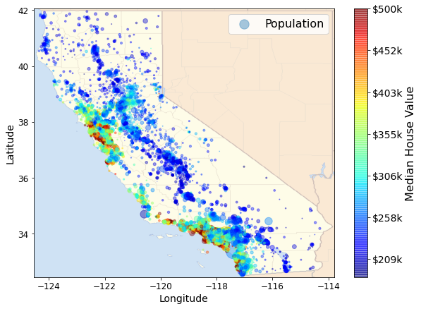
04
데이터 탐색과 시각화

Slide 34
END OF DOCUMENT
THANK YOU
copyright © all rights reserved papatalabs

